Slide 1
10장 액티비티 실행과 인텐트(1)

Slide 2
액티비티 실행의 매개체 인텐트
액티비티 실행
인텐트 그리고 패키지 매니저와 액티비티 매니저
실행될 액티비티에게 데이터 전달하기
프로세스 간 데이터 전달

Slide 3
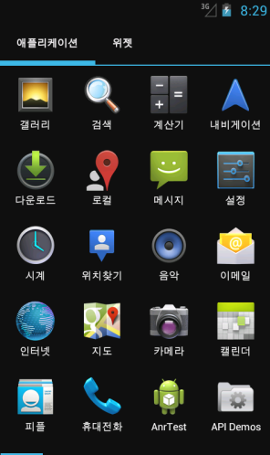
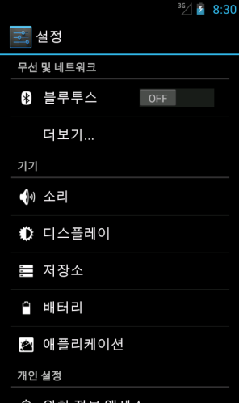
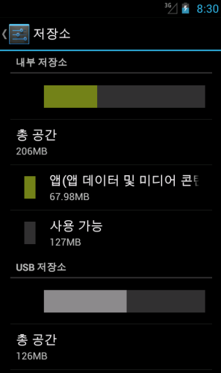

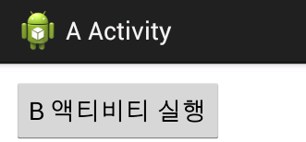
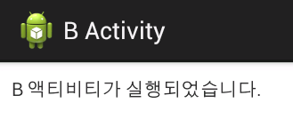

액티비티 실행
홈앱
설정앱
…
액티비티
액티비티
액티비티
■ 다음의 예제를 구현해본다. 주의: 서로 다른 앱의 액티비티를 실행한다.
A 앱
B 앱

Slide 4
액티비티 실행
■ 실행될 B 앱을 먼저 구현한다.
AndroidManifest.xml <?xml version="1.0" encoding="utf-8"?> <manifest xmlns:android="http://schemas.android.com/apk/res/android" package="com.superdroid.test.activity.b" android:versionCode="1" android:versionName="1.0" > <uses-sdk android:minSdkVersion="10" android:targetSdkVersion="16" /> <application android:allowBackup="true" android:icon="@drawable/ic_launcher" android:label="@string/app_name" android:theme="@style/AppTheme" > <activity android:name="com.superdroid.test.activity.b.BActivity" android:label="@string/app_name" > <intent-filter> <action android:name="android.intent.action.MAIN" /> <category android:name="android.intent.category.LAUNCHER" /> </intent-filter> </activity> </application> </manifest>
src/BActivity.java public class BActivity extends Activity { @Override protected void onCreate( Bundle savedInstanceState ) { super.onCreate( savedInstanceState ); setContentView( R.layout.activity_b_layout ); } }

Slide 5
액티비티 실행
■ 실행될 B 앱을 먼저 구현한다.
B 앱
res/layout/activity_b_layout.xml <LinearLayout xmlns:android="http://schemas.android.com/apk/res/android" android:layout_width="match_parent" android:layout_height="match_parent" android:orientation="vertical" android:padding="10dp"> <TextView android:layout_width="wrap_content" android:layout_height="wrap_content" android:text="B 액티비티가 실행되었습니다." /> </LinearLayout>
참고
<activity android:name="com.superdroid.test.activity.b.BActivity"
다음과 같이 패키지명을 생략하고 사용할 수 있다.
<activity android:name=“.BActivity"

Slide 6
액티비티 실행
■ A 앱을 구현한다.
AndroidManifest.xml <?xml version="1.0" encoding="utf-8"?> <manifest xmlns:android="http://schemas.android.com/apk/res/android" package="com.superdroid.test.activity.a" android:versionCode="1" android:versionName="1.0" > <uses-sdk android:minSdkVersion="10" android:targetSdkVersion="16" /> <application android:allowBackup="true" android:icon="@drawable/ic_launcher" android:label="@string/app_name" android:theme="@style/AppTheme" > <activity android:name="com.superdroid.test.activity.a.AActivity" android:label="@string/app_name" > <intent-filter> <action android:name="android.intent.action.MAIN" /> <category android:name="android.intent.category.LAUNCHER" /> </intent-filter> </activity> </application> </manifest>

Slide 7
액티비티 실행
■ A 앱을 구현한다.
A 앱
res/layout/activity_a_layout.xml <LinearLayout xmlns:android="http://schemas.android.com/apk/res/android" android:layout_width="match_parent" android:layout_height="match_parent" android:orientation="vertical" android:padding="10dp"> <Button android:layout_width="wrap_content" android:layout_height="wrap_content" android:text="B 액티비티 실행" android:onClick="onClick"/> </LinearLayout>

Slide 8
액티비티 실행
■ Intent란? 컴포넌트 (액티비티, 서비스, 등등) 간에 통신을 위해 주고 받는 메시지 또는 데이터 덩어리.
예제에서 생성되는 액티비티로 메시지를 전달하기 위해 startActivity의 인자로 전달됨.
src/AActivity.java public class AActivity extends Activity { @Override protected void onCreate( Bundle savedInstanceState ) { ... } public void onClick( View v ) { // ① 인텐트 하나를 생성한다. // ==================================================================== Intent intent = new Intent(); // ==================================================================== // ② 인텐트에 실행할 패키지의 액티비티 정보(패키지 이름, 액티비티 이름)를 설정한다. // ==================================================================== ComponentName componentName = new ComponentName ( "com.superdroid.test.activity.b", "com.superdroid.test.activity.b.BActivity" ); intent.setComponent( componentName ); // ==================================================================== // ③ B 액티비티를 실행한다. // ==================================================================== startActivity( intent ); // ==================================================================== } ...

Slide 9
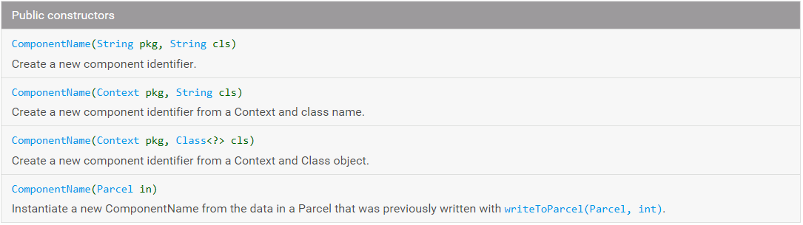
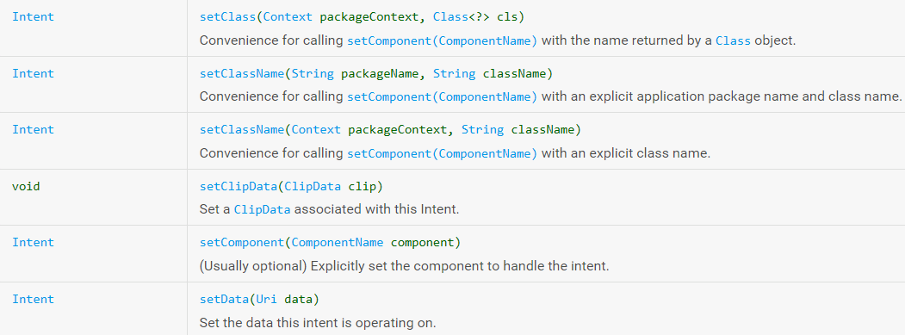
액티비티 실행
■ ComponentName: Component(Activity, Service, BroadcastReceiver, ContentProvider)의 Identifier
e.g., one of public constructors : Component(String pkgName, String componentName)
■ Intent.setComponent()

Slide 10
액티비티 실행: 주의
ComponentName componentName = new ComponentName ( "com.superdroid.test.activity.b", "BActivity" );
ComponentName componentName = new ComponentName ( "com.superdroid.test.activity.b", Bactivity.class );
“특정 앱 package + class 이름” 대신에 “class name”, “ClassName.class”를 넣어주면 이 함수를 호출하는 package(com.superoid.test.activity.a)의 class로 간주함
>> com.superdroid.test.activity.a.Bactivity

Slide 11
액티비티 실행
■ A 앱을 실행
A 앱
B 앱
> 어떻게 A 액티비티가 B패키지명과 액티비티명만으로 B 액티비티를 실행할 수 있을까?
>> 그건 바로 시스템 서비스인 패키지 매니저^{Package Manager}와 액티비티 매니저^{Activity Manager}가
있었기 때문이다.
> 다음은 두 가지 시스템 서비스의 역할에 대해서 알아보자.

Slide 12




인텐트 그리고 패키지 매니저와 액티비티 매니저
패키지 매니저 : 앱을 설치하고 삭제하며, 설치된 모든 패키지 정보를 수집한다.
수집된 정보는 원하는 앱에게 제공할 수 있다. 모든 패키지 정보는 각 패키지마다
존재하는 AndroidManifest.xml 파일의 내용을 기반으로 설치 시점에 수집되었다.
액티비티 매니저 : 안드로이드의 4대 컴포넌트들을 관리하며,
그중 액티비티를 실행하는 기능도 가진다.
A 패키지
B 패키지
1
7
2
인텐트 작성
B 액티비티 실행 및
인텐트 수신
3
startActivity(intent)
시스템 서비스
액티비티매니저
패키지매니저
4
인텐트 정보 추출하여
패키지매니저에 전달.
5
설치된 패키지인지 확인
하고 존재한다면 실행할
액티비티 정보를 액티비티
매니저에 전달한다.
6
제공 받은 액티비티
정보를 통해 해당
액티비티를 실행하고
인텐트도 B액티비티에 전달해 준다.

Slide 13


인텐트 그리고 패키지 매니저와 액티비티 매니저
인텐트는 액티비티를 실행하고 역할이 끝났는데
왜 B 액티비티에 전달하는거지?
사실 액티비티 실행은 액티비티 매니저가 처리한다.
다만 인텐트는 실행할 액티비티 정보만 담고 있다.
인텐트의 전달은 목적지 액티비티에 특정 데이터를 전달하기 위함이다.
결국 인텐트는 실행할 액티비티 정보와 실행할 액티비티에 전달할
특정 정보를 담고 있는 데이터 덩어리에 불과하다.
따라서 우편물과 흔히 비유된다.

Slide 14
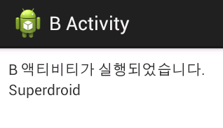
실행될 액티비티에게 데이터 전달하기
■ A 액티비티가 B액티비티로 전달할 데이터를 담아서 보내기
getIntent(): 현재 컴포넌트를 실행시킨 Intent를 획득함.
예제) 컴포넌트는 액티비티,
startActivity로 전달된 intent 획득.
Intent putExtra(String name,
String(or int, double ... value)
name: extra data의 이름 또는 키,
value: data 값
Intent getStringExtra(String
name)
name이 지정하는 데이터 값을 얻음.
src/AActivity.java ... public void onClick( View v ) { ... intent.putExtra( "NAME", "Superdroid" ); startActivity( intent ); } ...
■ B 액티비티가 A액티비티에게 전달받은 데이터 확인하기
src/BActivity.java public class BActivity extends Activity { @Override protected void onCreate( Bundle savedInstanceState ) { ... Intent intent = getIntent(); String name = intent.getStringExtra( "NAME" ); TextView receivedStr = (TextView)findViewById( R.id.intent_received_data ); receivedStr.setText( "" + name ); } }
res/layout/activity_b_layout.xml ... <TextView android:id="@+id/intent_received_data" android:layout_width="wrap_content" android:layout_height="wrap_content"/> </LinearLayout>

Slide 15
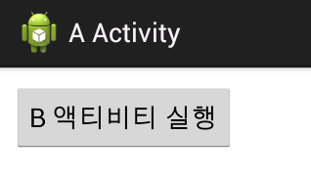

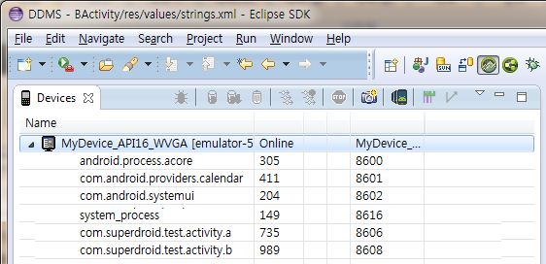
실행될 액티비티에게 데이터 전달하기
1
2
■ 이쯤에서 한 가지 의문이 생긴다. 앱과 프로세스의 관계? 어떻게 프로세스끼리 데이터 전달 가능하냐?
서로 다른 프로세스는 서로의 메모리를 절대 참조할 수 없다.
■ Android Studio:
Tools → Android →
Android Device Manager
1
2
4
3
안드로이드에서 하나의 패키지가 실행되면 하나의 프로세스가 생성되며, 패키지의 모든 처리는 생성된 프로세스에서 돌아간다.
예제에서 두 가지 패키지가 실행되었으므로 두 개의 프로세스가 돌아가고 있는 것이다.

Slide 16
프로세스 간 데이터 전달
■ 서로 다른 프로세스는 데이터를 서로 공유할 수 없다. 그런데 어떻게 인텐트를 목적지 액티비티에
게 전달했을까?
0x00000000
A 패키지 프로세스
B 패키지 프로세스
사용자
메모리
(User Space)
사용자
메모리
(User Space)
> OS의 일반적인 메모리 정책:
한 프로세스가 다른 프로세스의 메모리를 침범하여 접근할 수 없다.
> 이유: 다른 프로세스에 영향을 주어서 오동작을 야기하거나 보안 정보를 획득하는 것을 막기 위함.
> 다른 프로세스의 정보를 획득하기 위해서는?
IPC(Inter Process Communication)
공유 메모리(Shared memory) 사용.
> 안드로이드에서는 IPC를 위해 Binder 제공.
3GB
사용자
메모리
0xC0000000
커널 메모리
(Kernel Space)
커널
메모리
1GB
0xFFFFFFFF
안드로이드는 32 비트 리눅스 커널을 사용하므로
4GB 이내의 메모리 주소 공간을 부여할 수 있다.

Slide 17


프로세스 간 데이터 전달
■ 안드로이드의 프로세스 간 데이터 전달
같이 세 가지 프리미티브^{Primitive} 타입(int, float, double...)의 변수를 전달한다고 가정한다.
String strData = "안녕하세요"
int intData = 100
long longData = 100L;
> 바인더(Binder)?
안드로이드에서 지원하는 IPC 프로토콜 (리눅스에서 Message queue, Shared Memory처럼)
> 직렬화? 여러 데이터를 메모리에 직렬로 할당하는 동작.
A 패키지 프로세스
B 패키지 프로세스
사용자 메모리 영역
strData
1
intData
longData
A 패키지 프로세스
B 패키지 프로세스
3
사용자 메모리
사용자 메모리
커널 공유 메모리
직렬화
2
1
바인더
2
strData를 바인더를 통해 A에서 B로 전달.
intData를 바인더를 통해 A에서 B로 전달.
longData를 바인더를 통해 A에서 B로 전달.
3번의 바인더 통신 → 성능 저하
커널 공유 메모리
바인더
프로세스 간 직렬화 데이터 전달: 1번의 통신

Slide 18
프로세스 간 데이터 전달
■ IPC는 메모리에 직렬화가 기반이되어야 한다. 여기서 인텐트 역시도 직렬화가 적용된
객체다. 따라서 인텐트를 제대로 이해하려면 직렬화에 대해 이해해야 한다.
직렬화 객체 인텐트는 다음과 같이 패키지로 묶어 이해해야 할 객체들이 있다.
Primitive 타입
Serializable
Parcel
Parcelable
Bundle
Intent
IPC는 안드로이드 전반에 거쳐 사용되고 위의 객체들은 매우 빈번이 활용된다.

Slide 19
직렬화 객체 인텐트
데이터 덩어리 인텐트
프리미티브 타입 직렬화 객체
자바의 Serializable 인터페이스를 상속받은 직렬화 객체
Parcel
Parcelable
참 편리한 Bundle 클래스
데이터 덩어리에서 인텐트로 변신
직렬화 객체들의 정리

Slide 20
데이터 덩어리 인텐트
안드로이드에서 사용하는 인텐트는 사실 데이터 덩어리에 불과하다. 즉 인텐트 클래스 내부적으로 특별한 기능이 존재하지 않다는 의미다. 다만 특징이라면 인텐트에 수많은 프리미티브 타입 데이터와 그 밖에 직렬화된 데이터를 담아 하나로 묶어 직렬화 데이터 덩어리로 만들 수 있다는 점이다.
따라서 이 절에서는 인텐트를 단순히 직렬화된 데이터 덩어리로만 봐주길 바란다.
다음의 순서대로 직렬화 객체를 살펴보자.
Primitive 타입
Serializable
Parcel
Parcelable
Bundle
Intent

Slide 21
프리미티브 타입 직렬화 객체
Primitive 타입
Serializable
Parcel
Parcelable
Bundle
Intent
프리미티브 타입이란 boolean, byte, char, short, int, long, float, String 등과 같이 가공되지 않은 순수 자료형을 말한다.
이러한 자료형은 각각 메모리에 분리되어 할당되지 않는다. 예를 들면 int 형은 4바이트를 사용하는 자료형이다. 만일 int a = 0 이라고 변수를 선언하면 메모리에는 4바이트 연속된 메모리에 할당해주는 것이다.
그러므로 프리미티브 타입의 객체는 그 자체가 직렬화 객체며, 별도의 처리를 하지 않고 다른 프로세스에 전달이 가능한 상태다.
프리미티브 타입의 변수 자체를 전달하는 경우는 드물고 대부분 수많은 프리미티브 타입의 변수를 클래스 내에 정의하고 객체화한다.
문제점: 클래스를 객체화하면 내부의 프리미티브 타입 변수들이 서로 연속된 메모리에 할당되지 않아 직렬화 객체가 될 수 없다.
해결책: SampleClass 클래스를 직렬화해야함. 이를 위해 자바의 Serializable 인터페이스를 사용해야 한다.
class SampleClass { public int mIntData = 0; public String mStrData = "Superdroid"; public long mLongData = 100L; }

Slide 22


자바의 Serializable 인터페이스를 상속받은 직렬화 객체
Primitive 타입
Serializable
Parcel
Parcelable
Bundle
Intent
■ 우선 직렬화되지 않은 클래스를 살펴보자.
값이 변하는
멤버 변수
public class SampleData { private int mIntData = 0; private String mStrData = "Superdroid"; public int getIntData() { return mIntData; } public String getStringData() { return mStrData; } public void setIntData( int intData ) { mIntData = intData; } public void setStringData( String strData ) { mStrData = strData; } }
소스 코드
mIntData
0
“Superdroid”
mStrData
클래스 파일
직렬화 메모리
할당
! 너무 당연한 얘기
SimpleData 객체를 다른 프로세스로 전달할 때
클래스 파일을 다른 프로세스 앱 개발자에게 주고
변수들만 IPC를 통해 보낸다.
너무 당연한 얘기지만 이것이 바로 직렬화 객체 전달의
기본 원리다.

Slide 23

자바의 Serializable 인터페이스를 상속받은 직렬화 객체
public class SampleData { private int mIntData = 0; private String mStrData = "Superdroid"; public int getIntData() { return mIntData; } public String getStringData() { return mStrData; } public void setIntData( int intData ) { mIntData = intData; } public void setStringData( String strData ) { mStrData = strData; } }
A 앱 프로세스
B 앱 프로세스
동일한 클래스
파일 존재
1
SampleData.java
SampleData.java
2
new SampleData
6
new SampleData
mIntData = 10
7
mIntData =
3
10
mStrData = “hi”
5
직렬화
데이터 전달
mStrData =
hi
4
10
hi
멤버 변수값 직렬화
10
hi
멤버 변수들을 직렬화 하는 방법만 알면 되겠다.
SampleData 객체를 전달하기 위해 각각 동일한
클래스를 가져야한다.
A앱에서 SampleData 객체를 생성함.
생성된 객체의 멤버 변수를 변경함.
멤버 변수들을 직렬화함
직렬화 데이터를 바인더로 B앱에 전달함.
데이터를 수신한 B앱은 SampleData를 생성.
생성된 객체에 전달받은 직렬화 데이터 값을
넣는다.
1
2
3
4
5
6
7

Slide 24
자바의 Serializable 인터페이스를 상속받은 직렬화 객체
■ 클래스의 멤버 변수를 직렬화하는 것은 매우 간단하다. 그냥 Serializable 객체만 상속 받으면 된다.
public class SampleData implements Serializable { private static final long serialVersionUID = 1000000L; private int mIntData = 0; private String mStrData = "Superdroid"; public int getIntData() { return mIntData; } public String getStringData() { return mStrData; } public void setIntData( int intData ) { mIntData = intData; } public void setStringData( String strData ) { mStrData = strData; } }
> 직렬화된 클래스의 버전: 객체의 송수신 측에서 해당
클래스(클래스 파일)가 동일한지 체크하기 위해 사용됨.
> 버전이 다르다면? 어느 한쪽에서 멤버 변수가 추가,
삭제된다면 객체 내부 멤버 변수에 엉뚱한 값이 들어감.
> 버전 관리로 안드로이드가 에러를 발생시킴.
A 앱 프로세스
B 앱 프로세스
동일한 클래스
파일 존재
SampleData.java
SampleData.java
serialVersionUID
1000001L
serialVersionUID
1000000L
과거 버전의 SampleData.java 클래스를 가지고 있다.

Slide 25

자바의 Serializable 인터페이스를 상속받은 직렬화 객체
Serializable이 뭐길래?
자바의 Serializable.java
public interface Serializable {
}
보다시피 인터페이스만 정의되어 있을 뿐 아무런 내용이 없다.
이런 클래스를 마커인터페이스^{MarkerInterface}라고 한다.
즉 클래스를 객체화할 때 내부 변수들을 직렬화해야 한다고 알리는 용도이다.
시스템은 클래스가 Serializable 인터페이스를 상속받았다면 내부의 멤버변수들을
모두 직렬화하여 객체를 만든다. 그러므로 개발자는 Serializable 인터페이스를 상속받아 직렬화 객체임을 알리면 그만이다.

Slide 26
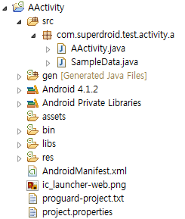
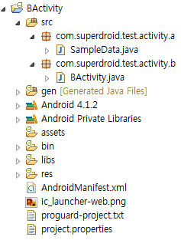
자바의 Serializable 인터페이스를 상속받은 직렬화 객체
■ Serializable 객체를 직접 전송해보자.
직렬화 객체 전송 A 앱
직렬화 객체 수신 B 앱

Slide 27
자바의 Serializable 인터페이스를 상속받은 직렬화 객체
src/AActivity.java public class AActivity extends Activity { ... public void onClick( View v ) { ... // ① SampleData 객체를 생성하고 멤버 변수를 변경한다. SampleData sampleData = new SampleData(); sampleData.setIntData(123456789); sampleData.setStringData("Serializable Object"); // ② SampleData 객체를 인텐트에 추가한다. intent.putExtra( "SAMPLE_DATA", sampleData ); // ③ B 앱 액티비티에 인텐트를 전달과 동시에 실행한다. startActivity( intent ); } }

Slide 28
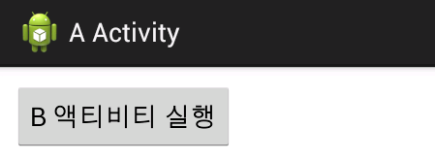
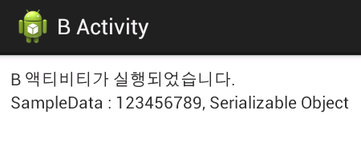
자바의 Serializable 인터페이스를 상속받은 직렬화 객체
1
src/BActivity.java public class BActivity extends Activity { @Override protected void onCreate( Bundle savedInstanceState ) { super.onCreate( savedInstanceState ); setContentView( R.layout.activity_b_layout ); // ① 자신을 호출한 액티비티가 보낸 인텐트에 직렬화 객체를 추출한다. Intent intent = getIntent(); SampleData sampleData = (SampleData)intent.getSerializableExtra("SAMPLE_DATA" ); if( sampleData == null ) { Toast.makeText( this, "SampleData Null!", Toast.LENGTH_LONG ).show(); return; } // ② 전달 받은 직렬화 객체 내용을 출력한다. TextView receivedStr = (TextView)findViewById( R.id.intent_received_data ); receivedStr.setText( "SampleData : " + sampleData.getIntData() + ", " + sampleData.getStringData() ); } }
2

Slide 29


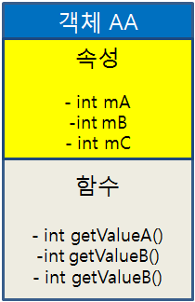

자바의 Serializable 인터페이스를 상속받은 직렬화 객체
■ Serializable 활용
Serializable 인터페이스는 프로세스 간 통신을 위해서만 활용되는 것은 아니다. 예를 들면 파일에 쓰거나 네트워크를 이용해 다른 단말기나 서버로 전송할 때 활용되기도 한다. 이 과정을 그림으로 표현해보자.
1
3
직렬화
(객체를 전송할 수 있는 상태)
Write Stream
저장(전송)
파일
소켓
메모리
객체
2
int
int
int
5
역직렬화
(객체화)
Read Stream
객체
4

Slide 30
Parcel
Primitive 타입
Serializable
Parcel
Parcelable
Bundle
Intent
■ Parcel 클래스는 안드로이드에서 IPC 전용 데이터로 사용하기 위해 만들어진 클래스다.
따라서 프로세스 간 데이터 전달에 최적화되어 속도가 매우 빠르다. 그렇다면 무조건 Parcel 클래스를 사용해야 할까?
안드로이드는 굳이 Parcel 객체를 사용하지 않아도 내부적으로 전송되는 데이터들은 Parcel 객체로 변환하여 전송한다.
다만 직접 Parcel 객체를 사용하면 변환 과정을 거치지 않으므로 좀 더 성능이 좋다.
Parcel 클래스가 제공하는 몇 가지 함수 Parcel 객체를 반환하는 함수 public static Parcel obtain() 각종 직렬화 객체를 쓰는 함수들 public final void writeInt(int val) public final void writeLong(long val) public final void writeString(String val) public final void writeSerializable(Serializable s) … 각종 직렬화 객체를 읽는 함수들 public final int readInt() public final long readLong() public final String readString() public final Serializable readSerializable() …
모든 직렬화 객체를 담을 수 있음.
즉, 프리미티브 타입의 데이터와 Serializable 객체를 모두 포함.

Slide 31
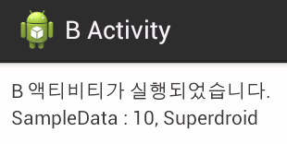
Parcel
■ 간단한 예제를 통해 이해해보자.
src/BActivity.java public class BActivity extends Activity { @Override protected void onCreate( Bundle savedInstanceState ) { super.onCreate( savedInstanceState ); setContentView( R.layout.activity_b_layout ); // ① Parcel 객체를 생성하고 프리미티브 타입의 데이터를 쓴다. // ==================================================================== Parcel parcel = Parcel.obtain(); parcel.writeInt(10); parcel.writeString("Superdroid"); // ==================================================================== // ② Parcel 객체에 저장된 프리미티브 타입의 데이터를 읽어서 화면에 출력한다. // ==================================================================== TextView receivedStr = (TextView)findViewById( R.id.intent_received_data ); parcel.setDataPosition( 0 ); receivedStr.setText( "SampleData : " + parcel.readInt() + ", " + parcel.readString() ); // ==================================================================== } }

Slide 32
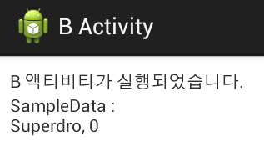
Parcel
■ Parcel의 주의 사항: Parcel 객체는 데이트를 쓴 순서와 읽는 순서가 일치해야 한다.
1
Parcel 객체에
데이터를 쓴 순서
1 ) parcel.writeInt( 10 );
2 ) parcel.writeString( “Superdroid” );
2
쓴 순서대로 읽음
3
쓴 순서의 반대로 읽음
1) parcel.readInt( );
2) parcel.readString( )
1) parcel.readString( )
2) parcel.readInt( );
Parcel 객체를 사용함에 있어 순서를 유지해야 한다는 것은 너무 불편하다.
따라서 Parcel은 단독으로
사용되지 않고 Parcelable을 통한다.

Slide 33
Parcelable
Primitive 타입
Serializable
Parcel
Parcelable
Bundle
Intent
■ Parcelable 클래스는 일종의 Parcel 데이터를 사용하는 설명서와도 같다.
그 이유는 Parcelable 클래스 내부에 Parcel 데이터를 읽고 쓰는 함수들을 구현하기 때문이다.
■ Parcelable 클래스를 구현해보자.

Slide 34
Parcelable
src/SampleData.java public class SampleData implements Parcelable { private int mIntData = 0; private String mStrData = "Superdroid"; public int getIntData() { return mIntData; } public String getStringData() { return mStrData; } public void setIntData( int intData ) { mIntData = intData; } public void setStringData( String strData ) { mStrData = strData; } @Override public int describeContents() { return 0; }

Slide 35
Parcelable
// 송신 측 사용함수 @Override public void writeToParcel( Parcel dest, int flags ) { dest.writeInt( mIntData ); dest.writeString( mStrData ); } public static final Parcelable.Creator<SampleData> CREATOR = new Creator<SampleData>() { // 수신 측 사용 함수 @Override public SampleData createFromParcel( Parcel src ) { sampleData sampleData = new SampleData(); sampleData.setIntData( src.readInt() ); sampleData.setStringData( src.readString() ); return sampleData; } @Override public SampleData[] newArray( int size ) { return null; } }; }
■ Parcelable은 Serializable과 유사하다.
하지만, Serializable은 상속만 받으면 직렬화 클래스가 되지만, Parcelable은 읽고 쓰는 함수를 구현해야함.

Slide 36
Parcelable
■ Parcelable 클래스도 Serializable과 같이 클래스 파일을 수신측에 포함시켜야 한다.
예제) A에서 B앱으로 Parcelable 객체를 전달해보자.
직렬화 객체 전송 A 앱
직렬화 객체 수신 B 앱

Slide 37
Parcelable
src/AActivity.java public class AActivity extends Activity { @Override protected void onCreate( Bundle savedInstanceState ) { super.onCreate( savedInstanceState ); setContentView( R.layout.activity_a_layout ); } public void onClick( View v ) { ... // Parcelable 객체를 생성 및 데이터를 변경하고 실행될 액티비티에게 전달할 // 인텐트에 추가한다. // ==================================================================== SampleData sampleData = new SampleData(); sampleData.setIntData(123456789); sampleData.setStringData("Parcelable Object"); intent.putExtra( "SAMPLE_DATA", sampleData ); // ==================================================================== startActivity( intent ); } }

Slide 38
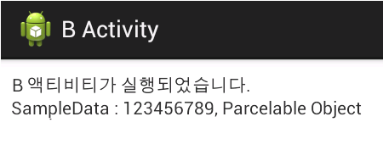
Parcelable
1
2
src/BActivity.java public class BActivity extends Activity { @Override protected void onCreate( Bundle savedInstanceState ) { super.onCreate( savedInstanceState ); setContentView( R.layout.activity_b_layout ); // ① 자신을 호출한 액티비티가 보낸 인텐트에 직렬화 객체를 추출한다. // ==================================================================== Intent intent = getIntent(); SampleData sampleData = (SampleData)intent.getParcelableExtra( "SAMPLE_DATA" ); if( sampleData == null ) { Toast.makeText( this, "SampleData Null!", Toast.LENGTH_LONG ).show(); return; } // ==================================================================== // ② 전달 받은 직렬화 객체 내용을 출력한다. // ==================================================================== TextView receivedStr = (TextView)findViewById( R.id.intent_received_data ); receivedStr.setText( "SampleData : " + sampleData.getIntData() + ", " + sampleData.getStringData() ); // ==================================================================== } }

Slide 39
Parcelable
■ Parcelable은 프리미티브 타입 변수 몇 개만 전달하는 경우 너무 불편하다.
Parcelable 클래스를 구현해야 한다.
구현된 Parcelable 클래스 파일을 송신 측 앱에 배포해야 한다.
만일 구현된 Parcelable 클래스가 변경되었다면 다시 송신 측 앱에 수정 Parcelable 클래스를 공유해야 한다.
이를 위해 안드로이드는 Bundle 클래스를 제공한다.

Slide 40

참 편리한 Bundle 클래스
Primitive 타입
Serializable
Parcel
Parcelable
Bundle
Intent
번들 클래스 Parcelable 클래스를 상속 받아 구현된 클래스다.
안드로이드 SDK 라이브러리에 포함되어 있기 때문에 클래스 파일 자체를
배포할 필요가 없다.
Bundle은 모든 타입의 직렬화 객체를 담을 수 있을 뿐만 아니라 Parcel과는 달리 읽고
쓰는 순서를 일치시킬 필요가 없다.
Parcel 클래스가 제공하는 몇 가지 함수 각종 직렬화 객체를 쓰는 함수들 public void putInt(String key, int val) public void putLong(String key, long val) public void putString(String key, String val) public void putSerializable(String key, Serializable s) … 각종 직렬화 객체를 읽는 함수들 public int getInt(String key) public long getLong(String key) public String getString(String key) public Serializable getSerializable(String key) … put, get 뒤에 타입명만 변경해서 쓰면 된다.
Bundle은 자바 컬렉션 프레임워크^{JAVA Collection Framework}의
Map과 같은 방식으로 데이터를 읽고 쓴다.
즉 키와 값 형식으로 사용한다.
실제로 Bundle 내부에는 Map을 사용한다.

Slide 41
참 편리한 Bundle 클래스
src/AActivity.java public class AActivity extends Activity { @Override protected void onCreate( Bundle savedInstanceState ) { super.onCreate( savedInstanceState ); setContentView( R.layout.activity_a_layout ); } public void onClick( View v ) { ... Bundle bundleData = new Bundle(); bundleData.putInt( "INT_DATA", 123456789); bundleData.putString( "STR_DATA", "Bundle String"); intent.putExtra( "SAMPLE_DATA", bundleData ); startActivity( intent ); } }

Slide 42
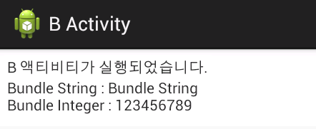
참 편리한 Bundle 클래스
1
2
src/BActivity.java public class BActivity extends Activity { @Override protected void onCreate( Bundle savedInstanceState ) { super.onCreate( savedInstanceState ); setContentView( R.layout.activity_b_layout ); Intent intent = getIntent(); Bundle bundleData = intent.getBundleExtra( "SAMPLE_DATA" ); if( bundleData == null ) { Toast.makeText( this, "Bundle Data Null!", Toast.LENGTH_LONG ).show(); return; } TextView receivedStr = (TextView)findViewById( R.id.intent_received_data ); receivedStr.setText( "Bundle String : " + bundleData.getString("STR_DATA") + "\n" + "Bundle Integer : " + bundleData.getInt("INT_DATA") ); } }
2

Slide 43

데이터 덩어리에서 Intent로 변신
Primitive 타입
Serializable
Parcel
Parcelable
Bundle
Intent
인텐트도 Parcelable 클래스를 상속 받아 구현된 클래스다.
참고로 안드로이드는 프로세스간 통신이 필요한 클래스는 대부분
Parcelable 클래스를 상속받아 구현한다.
■ 인텐트 내부에서 사용되는 멤버 변수를 살펴보자.
private String mAction
private Uri mData
private String mType
private String mPackage
private ComponentName mComponent
private int mFlags
private HashSet<String> mCategories
private Bundle mExtras
인텐트도 Bundle과 같이 각종 직렬화 객체를
포함시킬 수 있다. 바로 내부에 mExtras Bundle
객체가 있기 때문이다.
각 변수들은 인텐트 클래스 측면에서 특별한 기능을 위해 존재하는 것이 아니며, 단지 직렬화된 데이터 덩어리다.
하지만 앱과 액티비티 매니저, 패키지 매니저 등의 시스템 서비스 간에 약속된 의미 있는
정보를 채워 넣으면서 인텐트 라는 것이 된다.

Slide 44
데이터 덩어리에서 인텐트로 변신
■ 인텐트에 의미를 부여하는 여섯 가지 정보
정보 분류 | 멤버변수 | 설명
컴포넌트 정보 | String mPackage ComponentName mComponent | 명시적으로 원하는 컴포넌트(액티비티, 서비스, 리시버)를 실행하기 위한 용도
액션 | String mAction | 암시적으로 원하는 컴포넌트(액티비티, 서비스, 리시버)를 실행하기 위한 용도
카테고리 | HashSet<String> mCategories
데이터 위치와 타입 | Uri mData String mType
엑스트라 | Bundle mExtras | 각종 컴포넌트에 순수 데이터를 전달하기 위한 용도
플래그 | int mFlags | 각종 컴포넌트를 제어하기 위한 플래그
인텐트 정보의 주 목적은 특정 컴포넌트에 대한 실행 정보를 넣어서 해당 컴포넌트를 실행하고, 실행되는 컴포넌트에 원하는 데이터를 전달하는 것이다.

Slide 45
인텐트
명시적 인텐트
암시적 인텐트
암시적 인텐트 – 액션과 카테고리
암시적 인텐트 – 액션과 데이터 위치
암시적 인텐트 – 액션과 데이터 위치 및 타입
암시적 컴포넌트 등록 - 액션과 카테고리로 실행 가능한 암시적 컴포넌트 만들기
암시적 컴포넌트 등록 –
액션과 카테고리 그리고 데이터 위치 및 타입으로 실행 가능한 암시적 컴포넌트 만들기
암시적 인텐트와 암시적 컴포넌트 인텐트 필터 매칭 조건 정리
인텐트 플래그
인텐트 엑스트라
인텐트 패키지

Slide 46
인텐트
■ 인텐트를 이용해서 원하는 컴포넌트를 실행하기 위해서는 명시적^{Explicit}인 방법과
암시적^{Implicit}인 방법이 있다.
> 명시적인 방법을 명시적 인텐트라 하고 암시적인 방법을 암시적 인텐트라 한다.
■ 명시적 인텐트는 실행할 액티비티 컴포넌트를 정확히 명시하는 것을 말한다.
그러므로 실행될 컴포넌트명을 인텐트에 작성해주어야 한다.

Slide 47
명시적 인텐트
정보 분류 | 멤버변수 | 설명
컴포넌트 정보 | String mPackage ComponentName mComponent | 명시적으로 원하는 컴포넌트(액티비티, 서비스, 리시버)를 실행하기 위한 용도
액션 | String mAction | 암시적으로 원하는 컴포넌트(액티비티, 서비스, 리시버)를 실행하기 위한 용도
카테고리 | HashSet<String> mCategories
데이터 위치와 타입 | Uri mData String mType
엑스트라 | Bundle mExtras | 각종 컴포넌트에 순수 데이터를 전달하기 위한 용도
플래그 | int mFlags | 각종 컴포넌트를 제어하기 위한 플래그
참고로 명시적 인텐트를 위해 사용된 ComponentName 클래스도
Parcelable을 상속받은 직렬화 클래스다.

Slide 48
명시적 인텐트
■ 이전 예제에서 사용한 내용을 잠시 살펴보자.
src/AActivity.java ... Intent intent = new Intent(); ComponentName componentName = new ComponentName ( "com.superdroid.test.activity.b", "com.superdroid.test.activity.b.BActivity" ); intent.setComponent( componentName ); startActivity( intent ); ...
외부 패키지의 액티비티를 실행하기 위해 ComponentName 클래스를 이용하여 실행될 패키지명과 컴포넌트명을 정확히 기록함.
하지만 외부 패키지에 있는 액티비티를 활성화하기 위해서는 명시적 인텐트를 사용하는 경우가 거의 없다.
외부 패키지는 정확한 패키지명과 컴포넌트명을 미리 알고 있는 경우가 드물다.
알고 있더라도 해당 단말기에 실행될 앱이 설치되어 있지 않을 수도 있다.
외부 앱들도 보안상 자신의 액티비티를 외부에 공개하지 않는다.
따라서 명시적 인텐트는 패키지 내부의 액티비티를 실행할 때만 사용하는 것이 맞다.
외부 패키지의 액티비티는 암시적 인텐트를 사용해야 한다.

Slide 49
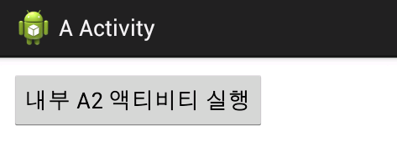
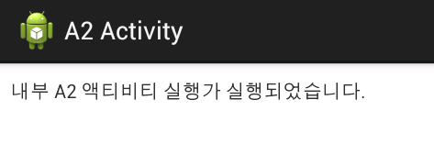
명시적 인텐트
1
2
■ 명시적 인텐트로 내부 액티비티를 실행해보자.
> A 패키지에 A2 액티비티를 추가한다.
res/layout/activity_a2_layout.xml <LinearLayout xmlns:android="http://schemas.android.com/apk/res/android" android:layout_width="match_parent" android:layout_height="match_parent" android:orientation="vertical" android:padding="10dp"> <TextView android:layout_width="wrap_content" android:layout_height="wrap_content" android:text="내부 A2 액티비티가 실행 실행되었습니다."/> </LinearLayout>
src/A2Activity.java public class A2Activity extends Activity { @Override protected void onCreate( Bundle savedInstanceState ) { super.onCreate( savedInstanceState ); setContentView( R.layout.activity_a2_layout ); } }

Slide 50
명시적 인텐트
■ A Activity 외에 A2 Activity를 AndroidManifest.xml에 등록한다.
> 컴포넌트(Activity, Service, BroadcastReceiver, ContentProivder)가 추가되면 AndroidManifest
파일에 등록해야 함.
AndroidManifest.xml <?xml version="1.0" encoding="utf-8"?> <manifest xmlns:android="http://schemas.android.com/apk/res/android" package="com.superdroid.test.activity.a" android:versionCode="1" android:versionName="1.0" > <uses-sdk android:minSdkVersion="10" android:targetSdkVersion="16" /> <application android:allowBackup="true" android:icon="@drawable/ic_launcher" android:label="@string/app_name" android:theme="@style/AppTheme" > <activity android:name="com.superdroid.test.activity.a.AActivity" android:label="@string/app_name" > <intent-filter> <action android:name="android.intent.action.MAIN" /> <category android:name="android.intent.category.LAUNCHER" /> </intent-filter> </activity> <!-- 호출될 내부 액티비티를 하나 추가한다. --> <activity android:name=".A2Activity" android:label="A2 Activity" android:exported="false"/> </application> </manifest>

Slide 51
명시적 인텐트
■ A 패키지 A1 액티비티에서 A2 액티비티를 실행한다.
src/AActivity.java public class AActivity extends Activity { @Override protected void onCreate( Bundle savedInstanceState ) { super.onCreate( savedInstanceState ); setContentView( R.layout.activity_a_layout ); } public void onClick( View v ) { // ① 첫 번째 방법 // ==================================================================== /* Intent intent = new Intent(); ComponentName componentName = new ComponentName ( "com.superdroid.test.activity.a", "com.superdroid.test.activity.a.A2Activity" ); intent.setComponent( componentName ); startActivity( intent ); */ // ==================================================================== // ② 두 번째 방법 // ======================================================== Intent intent = new Intent( this, A2Activity.class ) startActivity(intent); // ================================================================= } }
사실 같은 방법이다. 내부적으로 첫 번째 방법을 사용하기 때문이다.

Slide 52
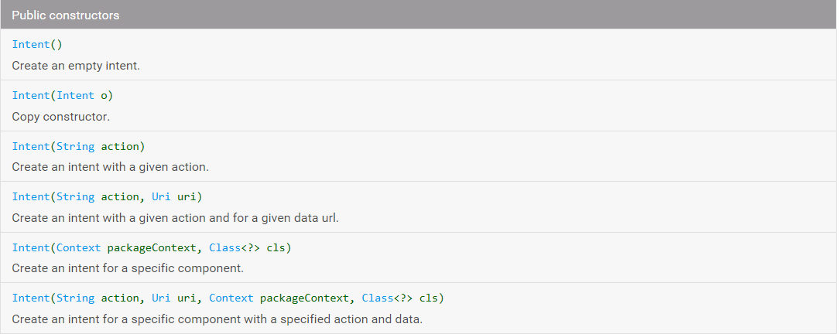
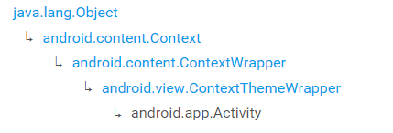
Intent Constructors
실행될 컴포넌트의 클래스
■ Activity 클래스가 Context 클래스를 상속받기 때문에 Context 객체 대신에 Activity 객체를
인자의 전달이 가능함.

Slide 53
명시적 인텐트
■ 액티비티 컴포넌트의 공개/비공개
AndroidManifest.xml … <application android:allowBackup="true" android:icon="@drawable/ic_launcher" android:label="@string/app_name" android:theme="@style/AppTheme" > <activity android:name="com.superdroid.test.activity.b.BActivity" android:label="@string/app_name" <intent-filter> <action android:name="android.intent.action.MAIN" /> <category android:name="android.intent.category.LAUNCHER" /> </intent-filter> </activity> </application> </manifest>
암시적 컴포넌트

Slide 54
명시적 인텐트
■ 액티비티 컴포넌트의 공개/비공개
AndroidManifest.xml … <application android:allowBackup="true" android:icon="@drawable/ic_launcher" android:label="@string/app_name" android:theme="@style/AppTheme" > <activity android:name="com.superdroid.test.activity.b.BActivity" android:label="@string/app_name" > </activity> </application> </manifest>
명시적 컴포넌트 : 기본적으로 외부에 공개되지 않는다.
즉 외부에서 실행할 수 없다.
android:exported="true"
해당 값을 true로 설정하면 외부에 공개되고 외부 실행이
가능한 액티비티가 된다.
exported 속성의 기본 값은 false다. 기본으로 액티비티는 외부에 공개되지 않는다.
그런데 암시적 컴포넌트는 자동으로 이 값이 true다. 그 이유는 암시적 컴포넌트의 경우
외부에 공개 목적으로 등록된 컴포넌트기 때문이다.

Slide 55
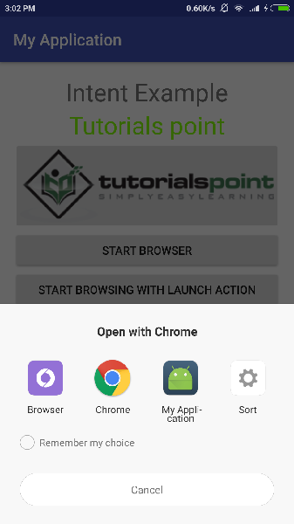
암시적 인텐트
정보 분류 | 멤버변수 | 설명
컴포넌트 정보 | String mPackage ComponentName mComponent | 명시적으로 원하는 컴포넌트(액티비티, 서비스, 리시버)를 실행하기 위한 용도
액션 | String mAction | 암시적으로 원하는 컴포넌트(액티비티, 서비스, 리시버)를 실행하기 위한 용도
카테고리 | HashSet<String> mCategories
데이터 위치와 타입 | Uri mData String mType
엑스트라 | Bundle mExtras | 각종 컴포넌트에 순수 데이터를 전달하기 위한 용도
플래그 | int mFlags | 각종 컴포넌트를 제어하기 위한 플래그
■ 인텐트를 한국어로 번역하면 ‘의도’라고 해석할 수 있으며,
암시적^{Implicit} 인텐트에 가장 부합되는 의미이기도 하다.
이는 명시적 인텐트트와 달리 암시적 인텐트는 어떤 ‘의도’만으로 원하는
컴포넌트를 실행할 수 있기 때문이다.

Slide 56


암시적 인텐트
■ 예를 들어, 앱 내에서 웹 페이지를 보여주는 기능이 필요하지만 해당하는 기능이 없을 수 있다.
그렇다면? 웹 페이지를 보여줘야 하는 의도(또는 요청)을 인텐트에 담아 보내면 액티비티 매니저는 그 기능을 가지는 컴포넌트를 찾아서 실행함.
웹 페이지를 보여 달라는 의도를 인텐트에
담아 startActivity를 한다.
액티비티는 패키지 매니저에게 실행시켜줄
패키지 정보를 요청함.
패키지 매니저는 설치된 앱 정보를 검색해서
액티비티 매니저에게 패키지 정보를 전달함.
액티비티 매니저는 전달받은 정보를 통해
원하는 액티비티를 실행함.
A 패키지
1
웹페이지를 보여줘!
2
인텐트
B 패키지
액티비티 : 음악을 재생
3
1
액티비티 매니저
C 패키지
4
액티비티 : 메일을 보냄
참고로, 패키지 매니저는 모든 설치된 앱의 정보를 관리한다. 이 정보를 앱의 AndroidManifest.xml을 통해 수집한다.
2
3
4
액티비티 : 계산기
패키지 매니저
D 패키지
액티비티 : 텍스트를 보여줌
액티비티 : 웹페이지를 보여줌
액티비티 : 웹페이지를 보여줌

Slide 57
암시적 인텐트
■ 의도 정보는 인텐트의 네 가지 정보를 통해 설정한다.
① 액션 : 동작을 설명하는 미리 정의된 문자열을 말한다.
예를 들어 SMS를 발송한다, 메일을 보낸다, 전화를 건다, 이미지를 본다 등이 될 수 있다.
② 카테고리 : 액티비티의 분류에 해당한다.
예를 들어 해당 액티비티가 홈의 앱 아이콘을 눌렀을 때 실행되는 액티비티라면,
android.intent.category.LAUNCHER라 한다. 따라서 대부분 앱은
android.intent.category.LAUNCHER 카테고리를 가진 액티비티 하나가 존재한다.
하나 더 예를 들자면 안드로이드의 기본 내장 앱인 계산기의 컴포넌트는
android.intent.category.APP_CALCULATOR라 한다.
③ 데이터 위치 : 실행될 컴포넌트가 특정 데이터를 필요로 한다면 추가될 수 있다.
예를 들어 액션이 음악을 재생한다면 데이터는 음악 파일의 경로가 될 수 있다.
④ 데이터 타입 : ③번의 데이터 타입을 정의할 수 있다.
예를 들어 데이터가 음악 파일의 주소를 넘겨준다면 타입은 MP3, WAV, MOV 등과
같이 음악 파일의 다양한 포맷을 추가할 수 있다.

Slide 58
암시적 인텐트 – 액션과 카테고리
정보 분류 | 멤버변수 | 설명
컴포넌트 정보 | String mPackage ComponentName mComponent | 명시적으로 원하는 컴포넌트(액티비티, 서비스, 리시버)를 실행하기 위한 용도
액션 | String mAction | 암시적으로 원하는 컴포넌트(액티비티, 서비스, 리시버)를 실행하기 위한 용도
카테고리 | HashSet<String> mCategories
데이터 위치와 타입 | Uri mData String mType
엑스트라 | Bundle mExtras | 각종 컴포넌트에 순수 데이터를 전달하기 위한 용도
플래그 | int mFlags | 각종 컴포넌트를 제어하기 위한 플래그

Slide 59

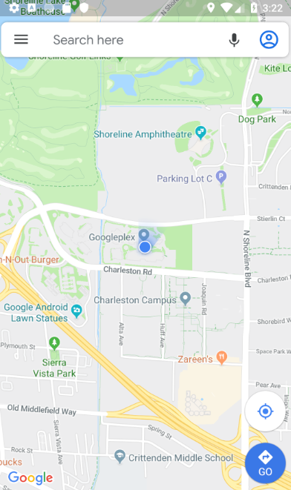

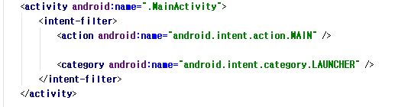
암시적 인텐트 – 액션과 카테고리
■ 액션과 카테고리를 이용하여 외부 계산기 컴포넌트를 실행해보자.
src/AActivity.java ... Intent intent = new Intent(); // ① 단말기에 설치된 앱을 실행했을 때 가장 첫 번째로 실행되는 액티비티를 보여달라는 // 액션 intent.setAction( Intent.ACTION_MAIN ); // ② 안드로이드 기본 앱 중 맵 카테고리 intent.addCategory( Intent.CATEGORY_APP_MAP ); // 3. 지도 기능을 가지는 액티비티의 실행을 요청한다. startActivity(intent);
앱의 첫 화면이 지도인 컴포넌트를 실행해 달라는 요청을 한다.

Slide 60
암시적 인텐트 – 액션과 데이터 위치
정보 분류 | 멤버변수 | 설명
컴포넌트 정보 | String mPackage ComponentName mComponent | 명시적으로 원하는 컴포넌트(액티비티, 서비스, 리시버)를 실행하기 위한 용도
액션 | String mAction | 암시적으로 원하는 컴포넌트(액티비티, 서비스, 리시버)를 실행하기 위한 용도
카테고리 | HashSet<String> mCategories
데이터 위치와 타입 | Uri mData String mType
엑스트라 | Bundle mExtras | 각종 컴포넌트에 순수 데이터를 전달하기 위한 용도
플래그 | int mFlags | 각종 컴포넌트를 제어하기 위한 플래그

Slide 61

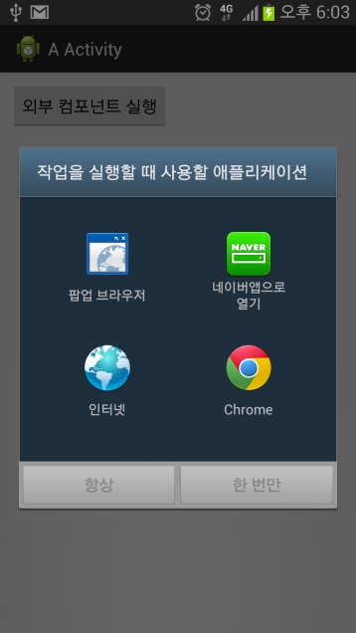
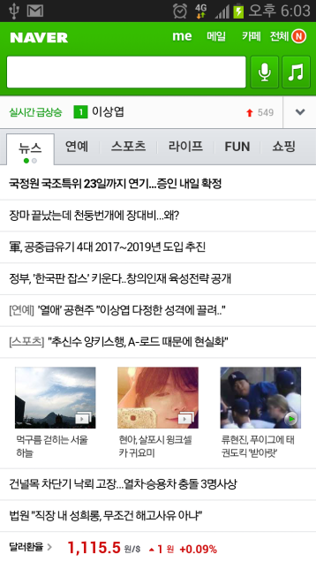
암시적 인텐트 – 액션과 데이터 위치
■ 액션과 데이터 위치를 이용하여 외부 브라우저 컴포넌트를 실행해보자.
무엇을 보여달라는 액션.
예제에서, 해당 주소를 웹 브라우저를 통해 보여달라는 의미.
src/AActivity.java ... // ① 어떤 데이터를 보여달라는 액션 intent.setAction( Intent.ACTION_VIEW ); // ② 다음 위치의 데이터를 보여달라는 의미 intent.setData( Uri.parse( "http://m.naver.com" ) ); ...
1
3
2
■ ACTION_VIEW: 음악을 재생하거나, 웹 페이지를 보거나, 텍스트 파일을 보는 등 다양한 콘텐츠를 보거나 재생을 지정하는 동작.

